Slide 1



Connaissance des produits
Le RHUM
&
Le WHISKY
Mercredi 19 mars 2014
Formateur: Fabrice ANDRIEU

Slide 2
Déroulement du stage
Accueil
Tour de table et présentation des participants
  Interrogation des candidats
Présentation du Rhum
  Connaissance et perfectionnement
  Dégustation et pratique
Déjeuner
Présentation des Whiskies
  Connaissance et perfectionnement
  Dégustation et pratique
Evaluation

Slide 3
Evaluation
Mini test sur les Rhums et les Whiskies
  10 minutes pour répondre aux questions.
  Correction après.

Slide 4
Résultats
Entre 15 et 20 bonnes réponses:
  Excellent! Vous êtes aussi fort que moi à lever le coude.
Entre 10 et 14 bonnes réponses:
  Vos connaissances sont bonnes et le stage va vous perfectionner.
Entre 05 et 09 bonnes réponses:
  Il y a de grosses lacunes à combler pour réussir les ventes en entrepôt. Buvez mes paroles et vous y arriverez.
Entre 01 et 04 bonnes réponses:
  Ce stage est vraiment fait pour vous. A consommer sans modération.

Slide 6
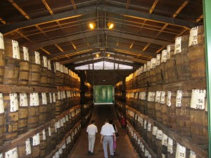
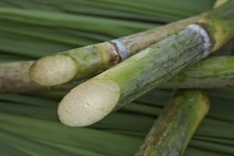
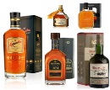
Le Rhum

Slide 7
Le Rhum en Quelques Chiffres
Le rhum à l’heure actuelle,
  évolution des modes de dégustation
  nouvelles donnes du commerce international.
La consommation européenne de rhum environ 20 % de la consommation mondiale.
Les DOM fournissent 40 % du rhum vendu en Europe,
suivis de près par les pays ACP (Afrique, Caraïbes, Pacifique) qui livrent 35 % du marché en rhums légers.

Slide 8
Le Rhum en Quelques Chiffres
L’émergence de nouveaux modes de consommation :
En France, les consommateurs apprécient les alcools blancs, principalement sous forme de cocktails.

Slide 9
QUELQUES CHIFFRES CLEFS
+ de 48 millions de bouteilles de rhum consommées chaque année en France
  33 millions en Métropole
  15 millions dans les départements français d’Outre-Mer
En métropole :
  27 millions de bouteilles achetées dans les réseaux de grande distribution,
  6 millions dans les restaurants, bars, discothèques…
La répartition entre les différents rhums est la suivante :
  75 % de rhum blanc
  25 % de rhum ambré, rhum paille, rhum vieux
rhums importés environ 3 millions de bouteilles par an.

Slide 10
QUELQUES CHIFFRES CLEFS
Production rhum français, exclusivement dans les départements français d’Outre-Mer représente plus de 55 millions de litres par an :
  20 % de cette production est consommée sur place (DOM)
  30 % du rhum est exporté en Europe et dans le Monde
  50 % du rhum est consommé en Métropole

Slide 11
QUELQUES CHIFFRES CLEFS
La production de rhum en France nécessite chaque année la mise en œuvre de plus de
  460 000 tonnes de canne à sucre.
  8,5 kg de canne à sucre sont nécessaires pour la fabrication d’1 litre de rhum agricole.

Slide 12
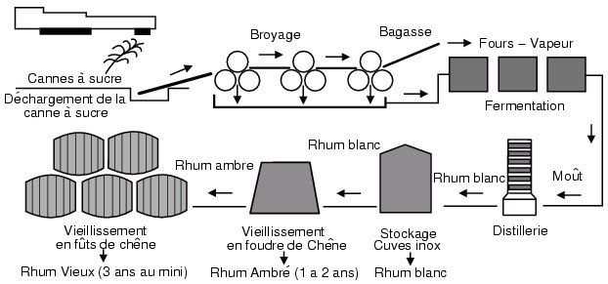
La Fabrication du Rhum

Slide 13
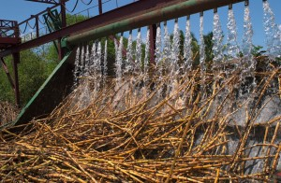
La Fabrication du Rhum
RECEPTION ET BROYAGE
Tous les rhums sont fabriqués à partir de la canne à sucre.
La fabrication du rhum agricole consiste à faire fermenter puis à distiller le jus de canne à sucre (vesou).
Réception des cannes à sucre
Pour le rhum de sucrerie, c’est la mélasse (co-produit de la fabrication du sucre constitués de sucres non cristallisables) que l’on fait fermenter avant distillation.

Slide 14
La Fabrication du Rhum
RECEPTION ET BROYAGE
Un échantillon, prélevé manuellement, permet de déterminer la qualité du chargement, en fonction de la teneur du jus en matières sèches dissoutes (Brix).
Réception des cannes à sucre
La canne est déchargée, défibrée et pressée par des moulins horizontaux.
Le jus est extrait au niveau des moulins.
la bagasse est utilisée pour l’alimentation énergétique de la distillerie.

Slide 15
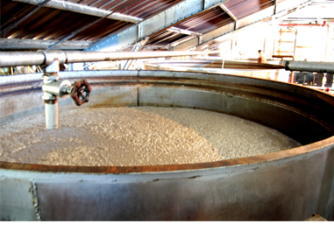
La Fabrication du Rhum
FERMENTATION
Le jus d’extraction, appelé «vesou», est isolé.
Après filtration et dilution, il est mis à fermenter dans des cuves pendant 24 à 48 heures, au bout desquelles le jus se transforme en «grappe» ou vin. Celui-ci titre alors 4 à 6% d’alcool en volume.
Fermentation du jus de cannes à sucre

Slide 16
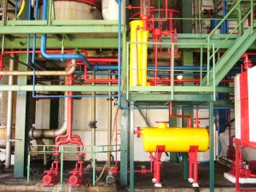
La Fabrication du Rhum
DISTILLATION
chaque colonne de distillation est unique et confère au rhum un goût et une palette aromatique spécifique.
Distillerie Damoiseau

Slide 17
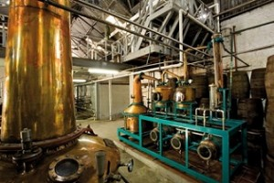
La Fabrication du Rhum
DISTILLATION
Le vin soutiré de la cuve de fermentation est
  préchauffé (chauffe vin),
  distillé dans des colonnes en cuivre à distillation continue.
Progressivement, le vin épuisé de son alcool est évacué par la partie basse de la colonne, alors que les vapeurs d’alcool se condensent dans un réfrigérant (condenseur) et s’écoulent sous forme de rhum à haut degré.

Slide 18
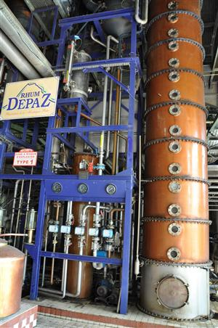
La Fabrication du Rhum
DISTILLATION
Le rhum est ensuite stocké en cuve inox pendant un minimum de temps pour permettre son aération et sa bonification.
Il peut être conservé en cuve jusqu’à sa réduction et sa mise en bouteille (rhum blanc) ou être mis en vieillissement.

Slide 19
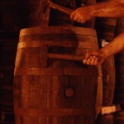
La Fabrication du Rhum
VIEILLISSEMENT
Pour les rhums vieux, le produit distillé est mis à vieillir dans des fûts de chêne d’une capacité maximale de 650 litres, pendant un minimum de trois ans.
Au cours de cette étape, le climat tropical a une influence majeure sur le vieillissement car il est beaucoup plus chaud et humide que celui existant dans les zones tempérées.
Vieillissement en fût

Slide 20
La Fabrication du Rhum
VIEILLISSEMENT
le vieillissement est deux fois plus rapide en moyenne que pour un Whisky et la « part des anges », est de l’ordre de 8% à 10% par an.
Outre la réduction du volume, cette évaporation conduit à une réduction du titre alcoolique du rhum, estimée à près de 10% les premières années.
Vieillissement en fût

Slide 21
La Fabrication du Rhum
VIEILLISSEMENT
phase de vieillissement, surveillance constante,
lorsque le rhum est jugé arrivé à terme (dissolution maximale des matières tanniques et essences du bois), il peut être transvasé en foudre de bois ou en bouteilles.
Vient ensuite « la réduction » qui peut être faite également avant ou après vieillissement :

Slide 22
La Fabrication du Rhum
VIEILLISSEMENT
Le rhum blanc ne vieillit pas. Il doit demeurer au repos avant d’être éventuellement réduit et mis en bouteille.
Le rhum ambré est élevé sous bois entre 18 et 24 mois dans des foudres de chêne.
Le rhum vieux doit vieillir au moins trois ans dans des petits fûts de chêne.
Après 4 ans en petits fûts de chêne, Très Vieux Rhum.
Au-delà de 6 ans on parle d’Hors d’Age.

Slide 23
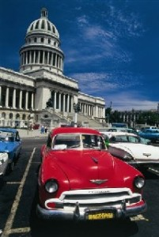

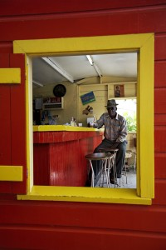


Slide 24
Les Catégories de Rhum
Deux appellations de rhums,
Rhum : boisson spiritueuse obtenue exclusivement par fermentation alcoolique et distillation soit des mélasses ou des sirops provenant de la fabrication du sucre de canne, soit du jus de la canne à sucre
lui-même, distillée à moins de
96% vol, de telle sorte que le produit
de la distillation présente, d’une
manière perceptible, les caractères
organoleptiques spécifiques du rhum.

Slide 25
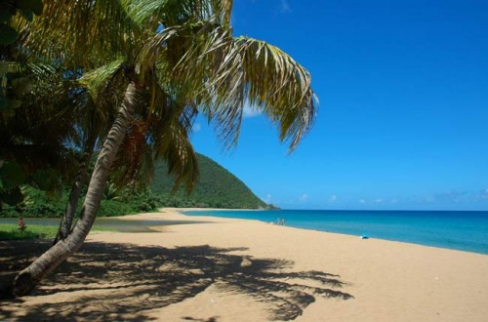
Les Catégories de Rhum
Rhum agricole : boisson spiritueuse obtenue directement par fermentation et par distillation du jus de la canne à sucre fraichement pressé (appelé vesou), présentant les caractères aromatiques spécifiques du rhum

Slide 26
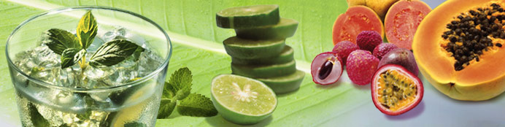
Les Catégories de Rhum
Rhum traditionnel : le terme « traditionnel » peut compléter l’une des indications géographiques mentionnées dans le règlement européen lorsque le rhum est produit par distillation à moins de 90% vol après fermentation alcoolique de produits alcooligènes exclusivement originaires du lieu de production
considéré.

Slide 27
Les Catégories de Rhum
RHUM TRADITIONNEL
Appellation « Rhum traditionnel »: Rhum agricole et Rhum de sucrerie.
différence dans le choix des matières premières et le mode de fabrication
Les rhums sont obtenus par distillation d’un liquide fermenté :
  rhum agricole: vin obtenu par fermentation d’un jus de canne pressé appelé vésou
  rhum de sucrerie, vin obtenu à partir de mélasse, provenant de la fabrication du sucre.
Le rhum de sucrerie représente aujourd’hui environ 90% de la production mondiale de rhum.
Le rhum agricole, essentiellement produit aux Antilles françaises, est reconnu pour la spécificité de son arôme, sa saveur et ses procédés de fabrication.

Slide 28
RHUM AGRICOLE
Rhum agricole appelé aussi rhum z’habitant
alcool de canne produit par fermentation et distillation du jus de la canne à sucre, le vesou. Il est distillé en Guadeloupe, en Martinique et plus récemment à la Réunion.
Il existe plusieurs variétés de rhum agricole :

Slide 29
RHUM AGRICOLE
Le rhum blanc : rhums blancs agricoles titrent de 40, à 55°.
La réduction du degré d’alcool s’effectuant avec de l’eau distillée ou bien avec de l’eau de source.
C’est un produit qui respire encore la canne à sucre fraîchement coupée et en garde intact tous les arômes. Le rhum blanc est fruité et parfumé.
Le rhum blanc agricole est l’âme du « Ti-Punch » mélange savant de rhum, sucre de canne et citron vert.
Le rhum paille ou doré : le rhum paille séjourne 12 mois en foudres de chêne, ce qui lui confère une couleur jaune… de paille.

Slide 30
RHUM AGRICOLE
Le rhum ambré : rhum ambré séjourne de 18 à 24 mois en foudres de chêne, on parle aussi de « rhum élevé sous bois ».
Le bois donne sa couleur, qui reste toujours légère,
ses arômes et ses goûts bien caractéristiques.
Ce rhum possède la fraîcheur du rhum blanc, mais ayant acquis du corps et du gras il se rapproche du rhum vieux.

Slide 31
RHUM AGRICOLE
Les rhums vieux : rhum vieux séjournant au minimum 3 ans dans de petits fûts de chêne. Pendant le vieillissement,
l’alcool se bonifie
le goût s’affine,
les angles s’arrondissent.
Les tanins légers des fûts n’écrasent pas la délicatesse des rhums agricoles qui gardent toute leur personnalité, leur fougue et leur caractère.
Le climat tropical des zones de production de rhum permet un vieillissement accéléré dû à la chaleur et une « part des anges » plus importante que pour d’autres spiritueux. La « part des anges » représente les vapeurs d’alcool qui se dégagent lors de ces années de vieillissement. Le rhum vieux s’apprécie en digestif.

Slide 32
RHUMS DU MONDE
Ces rhums aux origines variés sont généralement issus de la fermentation des mélasses de sucrerie. On les appelle aussi les rhums « légers » en raison de leur teneur en substances volatiles inférieurs aux rhums traditionnels.
Dans les pays hispaniques comme à Cuba, ils prennent la dénomination « Ron ».
Dans les îles sous influence britannique, ils prennent la dénomination « Rum ».
Certains de ces rhums sont vieillis en fut de chêne. A Cuba, les vieux rhums affichent en moyenne sept années de maturation en fût et offrent un goût intense. Ils nécessitent différentes phases de vieillissement, d’assemblage et de sélection. Le choix des fûts est crucial car le bois donne une couleur, un arôme et une complexité propre au produit.

Slide 33

Le Rhum
La Dégustation
LES COCKTAILS
A présent, vous êtes incollables sur le Rhum ! Alors, à vos cocktails !
Voici quelques classiques à base de rhum.
Mojito Bajan Cooler
Le Zouc Le Planteur Mango
Ti’ Punch ………………………….

Slide 34
Le Rhum
La Dégustation
LE PUNCH & LE RHUM ARRANGE
Le rhum arrangé est une préparation de rhum dans lequel ont macéré divers ingrédients tels que des feuilles ou des fruits. C’est une spécialité de la Réunion et de Madagascar.
Il est de tradition à la Réunion d’agrémenter le rhum blanc traditionnel avec des épices, des feuilles, des écorces, ou des fruits.
Les meilleurs rhums arrangés sont âgés de plus de 6 mois à 2 ans (il n’y pas de limite).
Le terme « punch » vient d’un mot en hindoustani, « pãnch » et signifie « cinq » car la boisson était traditionnellement préparée avec cinq ingrédients.
Les Français adoptèrent la boisson mais en transformant l’orthographe : le « punch » anglais devint le « ponche ».
Pour préserver le commerce du Cognac, l’importation du rhum de Martinique fut interdite jusqu’en 1830 . Mais à cette date, la mode du « ponche » déferla sur la France et l’on adopta les recettes anglaises ; l’apéritif se transforma en cocktail et le ponche redevint le « punch », comme à son origine.

Slide 35
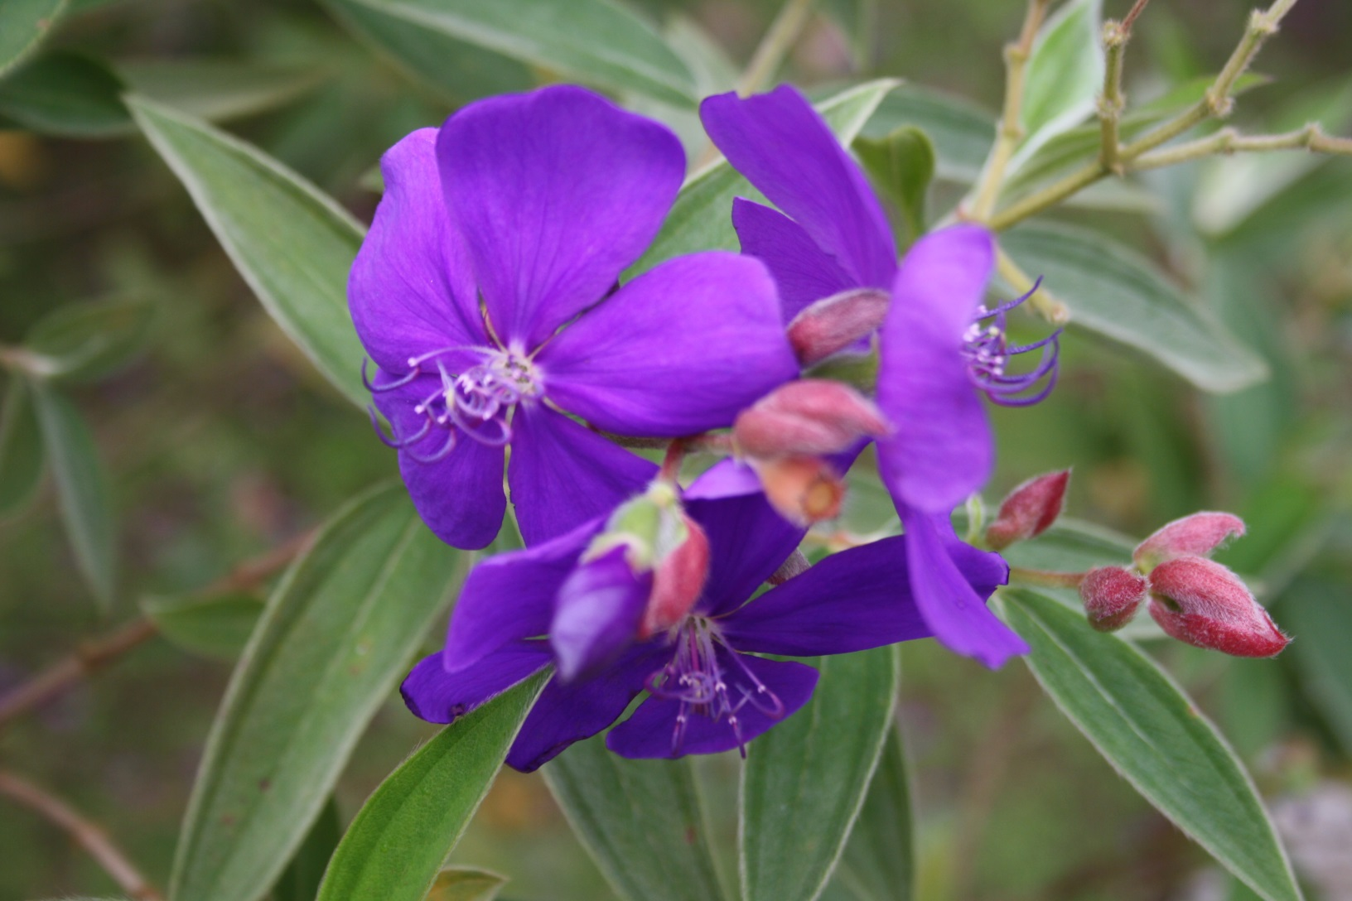

Slide 36
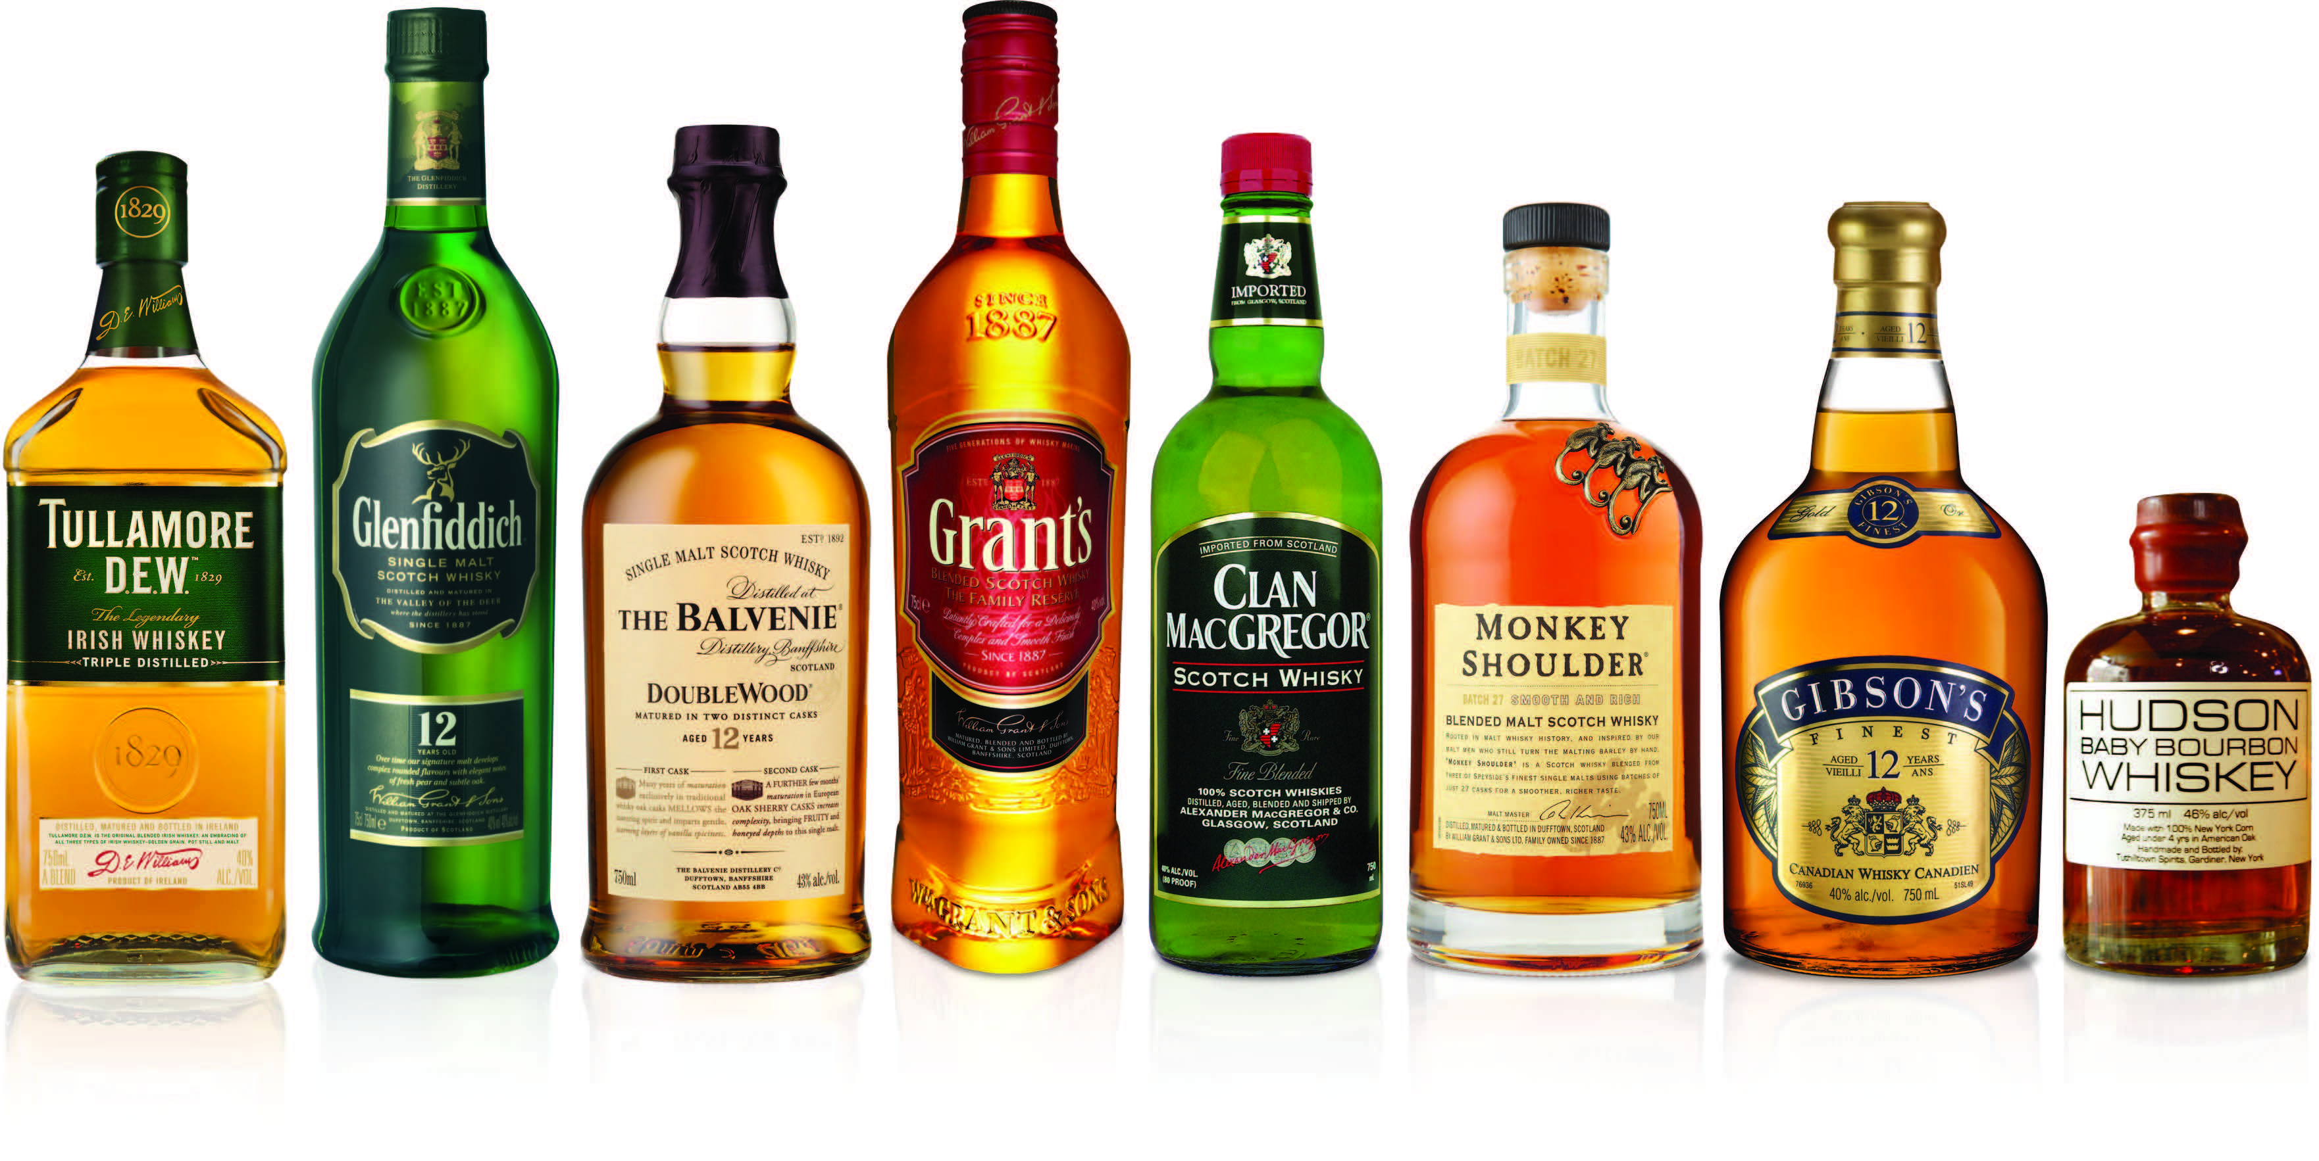
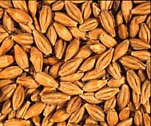
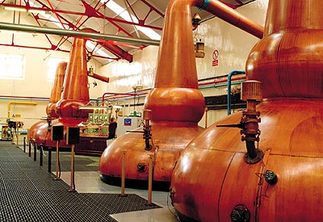
Le Whisky

Slide 37
Le Whisky
Les Origines

Slide 38
Les pays et les styles du whisky

Slide 39
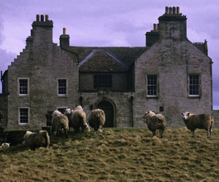
Le Whisky
L'Ecosse
5 régions de qualités
les Lowlands,
les Highlands,
le Speyside,
Campbeltown
Les îles et Islay
plus de 90 distilleries de malt en activité réparties à travers les îles et le Mainland
Cela offre une diversité de caractères et d'arômes absolument unique.
une petite dizaine de distilleries de grain

Slide 40
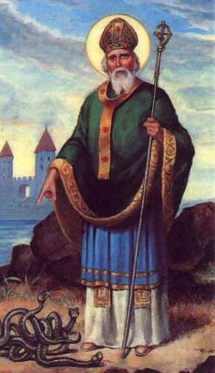
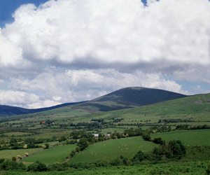
Le Whiskey
L'Irlande
Saint Patrick (inventeur du Whisky?)
Midleton, la distillerie la plus récente
Old Bushmills
la distillerie la plus ancienne d'Irlande
racheté par Pernod Ricard en 1987, repris par Diago en 2006.
whiskey reconnu par son style inimitable empreint de douceur et de fruité.

Slide 41
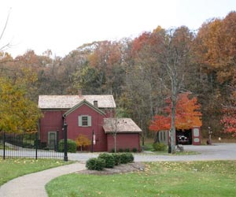
Le Whiskey
Les Etats-Unis
Rye Whiskey :
Kentucky
Bourbon
Straight Whiskey
Corn Whiskey
Tennessee

Slide 42
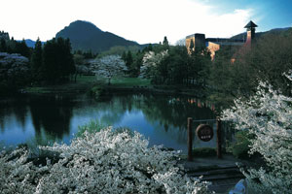
Le Whisky
Le Japon
le Japon est passé du statut de « jeune espoir »
à celui de pays producteur de whisky à part entière
groupe Nikka
Suntory
distilleries Yoichi et Miyagikyo
distillerie Yamazaki
blend Hibiki

Slide 43
Le Marché du Whisky
Le marché du whisky en 2012
  220 millions de bouteilles de whisky consommées en 2011,
  en France
  155 millions de bouteilles de champagne dans l’Hexagone
  165 millions de bouteilles de Cognac .

Slide 44
Le Marché du Whisky
1,49 MRD € : Le chiffre d’affaires des whiskies en hypers et supermarchés
2,67 MRDS € : Le chiffre d'affaires des alcools et des liqueurs en hypers et supermarchés
44% de part de marché pour le whisky

Slide 45
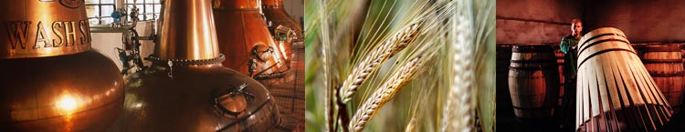
La Fabrication du Whisky

Slide 46
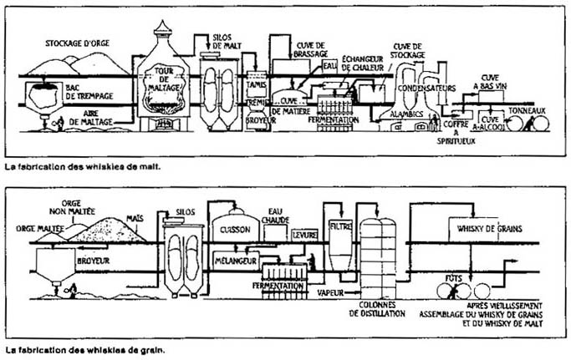
La Fabrication du Whisky

Slide 47
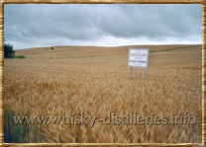
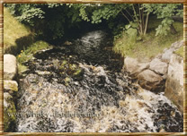
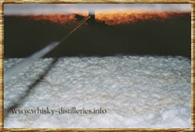
La Fabrication du Whisky
Les céréales
L’eau
Les Levures

Slide 48
La Fabrication du Whisky
Les céréales

Slide 49
La Fabrication du Whisky
L'orge est à la base de tout le processus.
Il n'y a aucune obligation d'utiliser de l'orge écossais pour produire du Scotch whisky.
Ce qui compte surtout, c'est la teneur en sucres et le prix.
Les céréales

Slide 50
La Fabrication du Whisky
L’eau

Slide 51
La Fabrication du Whisky
L'eau: ingrédient un des plus importants dans la fabrication du whisky. De la qualité et de la pureté de l'eau dépend en grande partie la qualité du whisky.
L'eau en Écosse est réputée pour sa grande pureté.
La différence de goût prononcée entre les whisky provenant des diverses distilleries est due en partie à la qualité de l'eau utilisée.
L'eau dans les Highlands se charge souvent de tourbe, ce qui lui donne une couleur brunâtre. Les substances dérivées de la tourbe sont acheminées par l'eau, et contribuent bien souvent à l'originalité du goût des divers whisky écossais.
L’eau

Slide 52
La Fabrication du Whisky
L'eau est utilisée dans le processus de distillation à divers stades.
D'abord elle est utilisée dans la phase de brassage où elle est mélangée au malt broyé pour obtenir le moût.
Ensuite, l'eau est également
utilisée pour refroidir l'alcool
dans l'alambic et enfin elle
est utilisée pour réduire
l'alcool lors de la mise
en bouteille.
L’eau

Slide 53
La Fabrication du Whisky
Les Levures

Slide 54
La Fabrication du Whisky
La levure va démarrer la fermentation.
Le rôle de la levure est primordial.
Le choix de la levure est un secret jalousement gardé dans les distilleries.
Le nom anglais de la levure est "yeast"
Les Levures

Slide 55
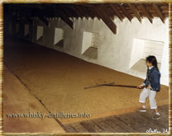
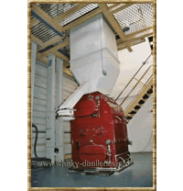
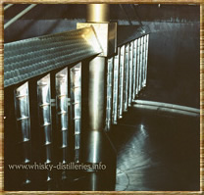
La Fabrication du Whisky
Le Maltage
Le Broyage
Le brassage

Slide 56
La Fabrication du Whisky
L'élaboration d'un whisky prend au minimum 3 ans.
un alcool de malt qui n'a pas séjourné un minimum de 3 ans dans un fût de chêne n'a pas droit à l'appellation "whisky".
Pour avoir droit à l'appellation "Scotch", ces whiskies doivent passer ces 3 ans minimum sur le territoire écossais.
Les whiskies que l’on trouve sur le marché sous forme de single malt ont vieilli pendant un minimum de 8 à 10 ans.

Slide 57
La Fabrication du Whisky
Le malt est le résultat de l'opération de maltage.
L'orge est mouillée et étendue sur l'aire de maltage pour lui permettre de germer.
Durant cette opération, une succession de réactions chimiques naturelles se font, transformant les amidons contenus dans l'orge en sucre.
Le sucre se transformera plus tard en alcool.
Le Maltage

Slide 58
La Fabrication du Whisky
Une fois séché, le malt est broyé en sorte de farine grossière qui servira aux opérations suivantes.
Cette farine s'appelle le grist.
Pour le broyage du malt,
opération qui se passe dans
la distillerie elle-même,
un moulin à grain est utilisé.
Le Broyage

Slide 59
La Fabrication du Whisky
Le grist sera alors mélangé à de l'eau chaude dans la cuve de brassage.
Une cuve de brassage peut contenir jusqu'à 25000 litres
Le jus sucré ainsi obtenu s'appelle le "wort" ou le "moût".
Le brassage

Slide 60
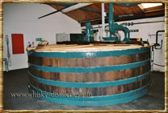
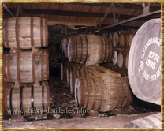
La Fabrication du Whisky
La fermentation
La distillation
Le vieillissement

Slide 61
La Fabrication du Whisky
Le washback
Ajouter de la levure au mout.
L'action de la levure sur le sucre du moût va produire de l'alcool et du gaz carbonique.
le wash
L'action de la levure fait fermenter celui-ci.
Le résultat est une sorte de bière à environ 8% d'alcool.
le procédé de fabrication du whisky ressemble à celui de la bière.
La fermentation

Slide 62
La Fabrication du Whisky
La distillation consiste en la séparation de l'alcool et de l'eau contenus dans le wash. Cette opération est classique, et est à la base de toutes les boissons alcooliques.
Cette opération se fait à l'aide d'alambics.
En Ecosse, on utilise des alambics dits "à feu ouvert",
ou pot stills.
Les alambics sont en
cuivre parce que cette
matière exerce une forte
influence sur le processus
physique de séparation
des eaux et des alcools.
Les influences de l'alambic, comme la forme, la hauteur, le longueur du "col de cygne" sont également primordiales dans le goût du produit fini.
Le whisky écossais subit une double distillation, le whiskey irlandais trois fois.
La distillation

Slide 63
La Fabrication du Whisky
le vieillissement des whiskies invite à donner toute sa typicité.
les fûts dans lesquels ils ont mûri, le temps qu'ils ont passé dans les fûts, la nature du chai, le goût de l'air apportent au whisky son caractère.
Pour avoir le droit de porter le nom de whisky, un alcool de grain (malté ou non) doit avoir vieilli un minimum de 3 années dans un fût de chêne.
les écossais utilisent toujours des fûts usagés.
Le vieillissement

Slide 64
La Fabrication du Whisky
La mise en bouteille

Slide 65
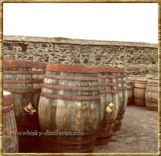
Merci à vous

